Slide 1
تقرير برنامج
بنك قطرة ماء

Slide 2
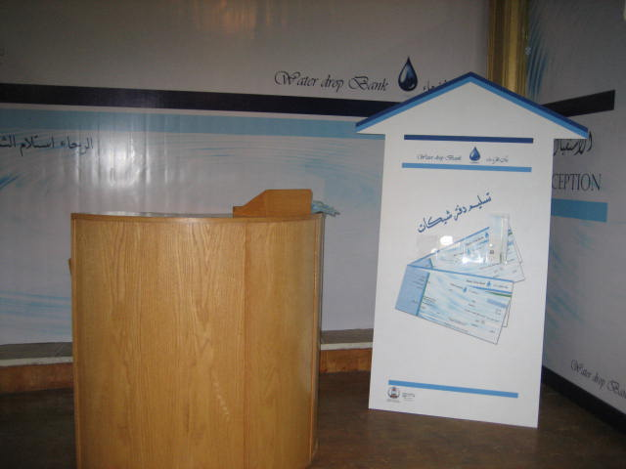
ركن الإستقبال

Slide 3
ركن الإستقبال
بداية دخول البنك كان بركن الاستقبال حيث سُلمت فيه الزائرة دفتر شيكات يحتوي فروع البنك الأربعة ، يحق لها بموجبه التجول في جميع الأركان وممارسة الأنشطة الموجودة ..

Slide 4
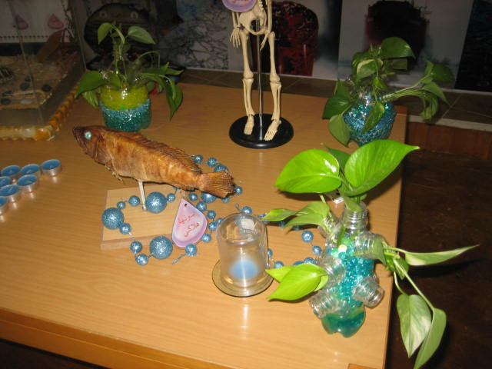
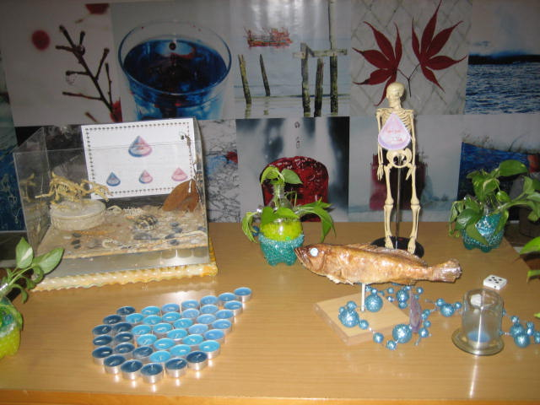
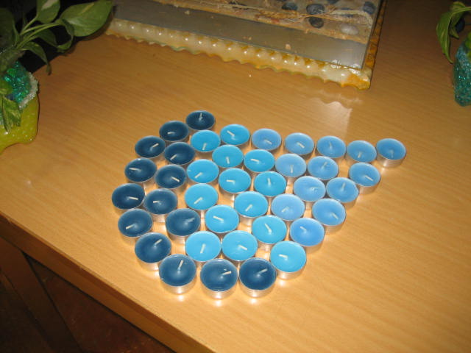
فرع قطرة ومعلومة

Slide 5
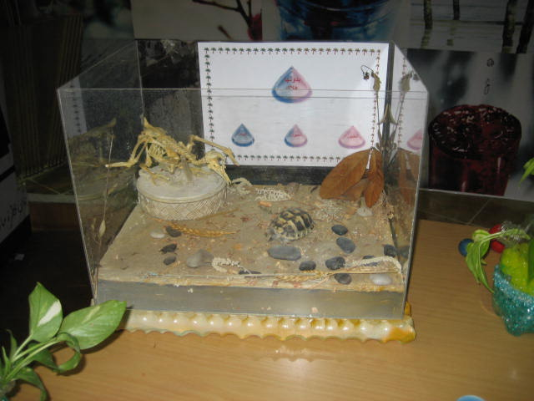
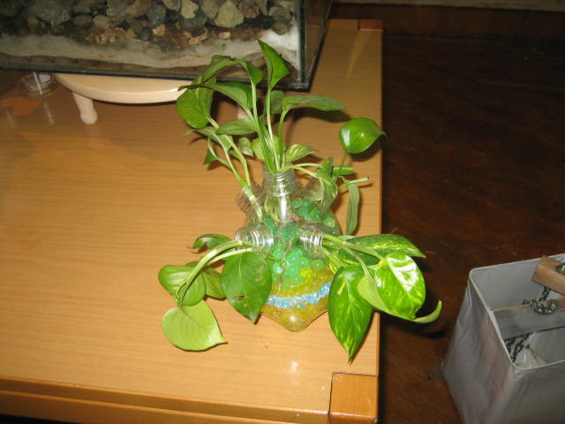
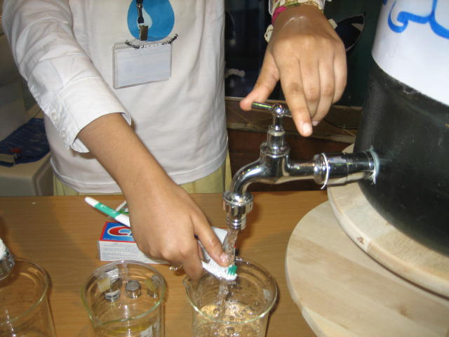
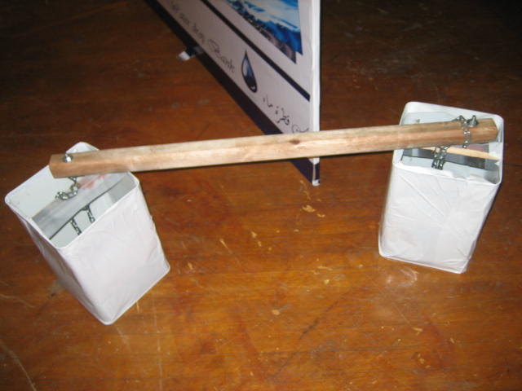

Slide 6
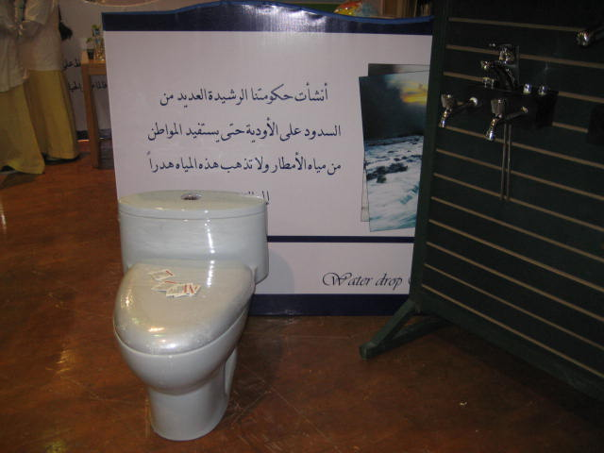
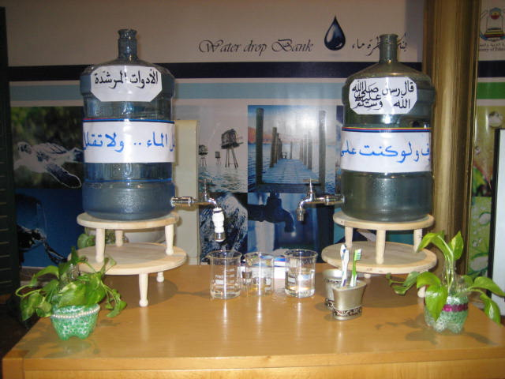
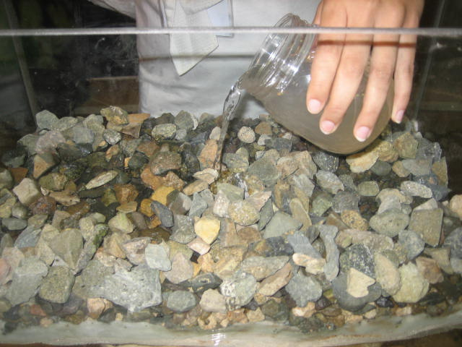
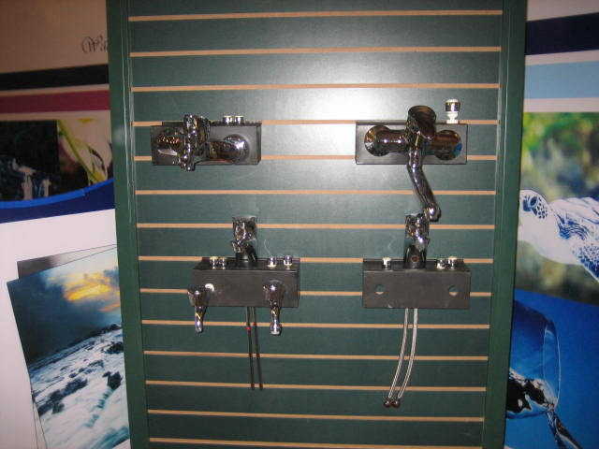

Slide 7
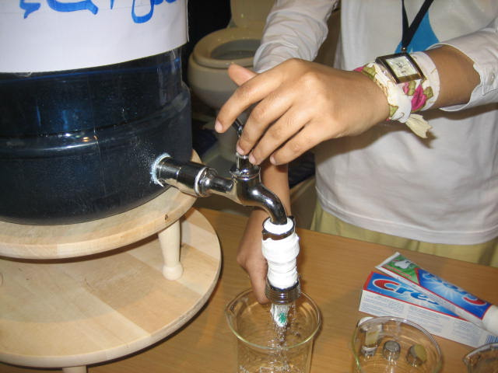
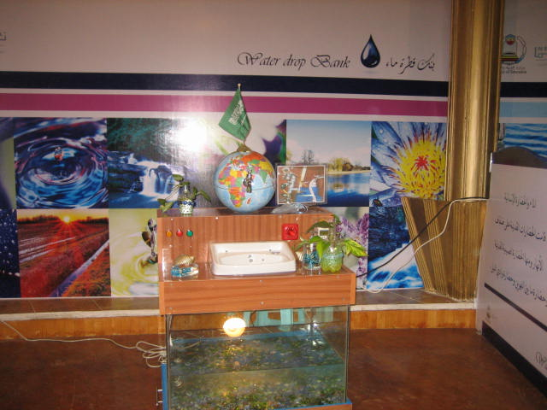

Slide 8
فرع قطرة ومعلومة
فرع قطرة ومعلومة هو الفرع الأول من بنك قطرة ماء وقد احتوى على العديد من الفعاليات التي تهتم بترشيد المياه ، وكيفية تفعيل هذا الترشيد بواسطة التعرف على أدوات الترشيد وكيفية استخدامها ، بالإضافة إلى العديد من التجارب العلمية والشروحات عن ماء زمزم ومصدره ومكوناته ، كما تم عرض جهاز اختراع لترشيد الماء .. وقد حازت الفعاليات على استحسان الزائرات جميعاً ..

Slide 9
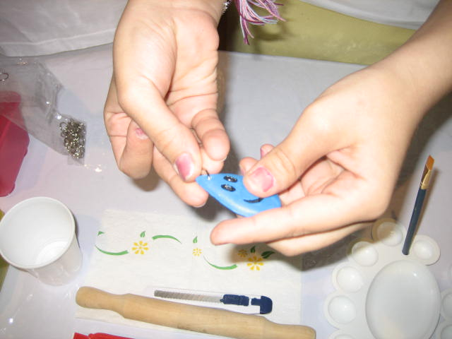
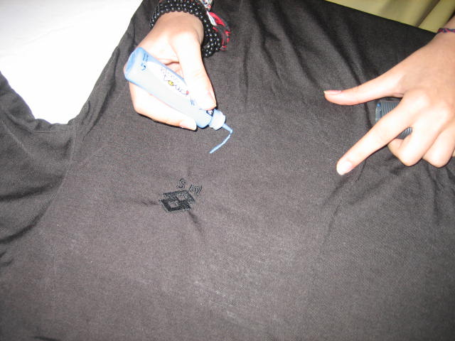
فرع قطرة وإبداع

Slide 10
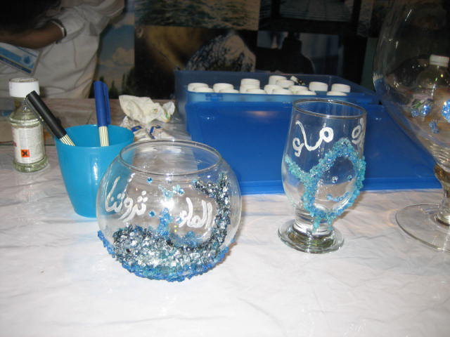
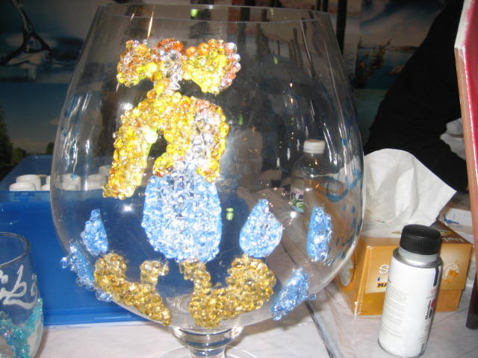
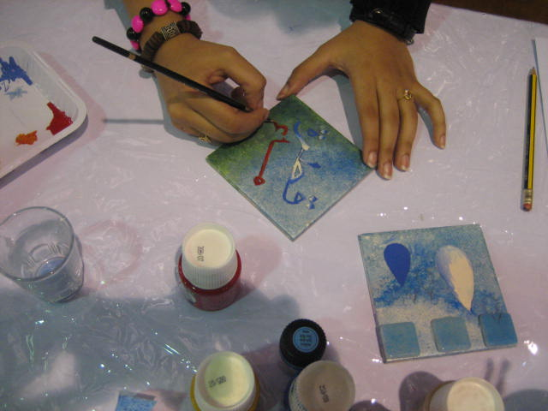
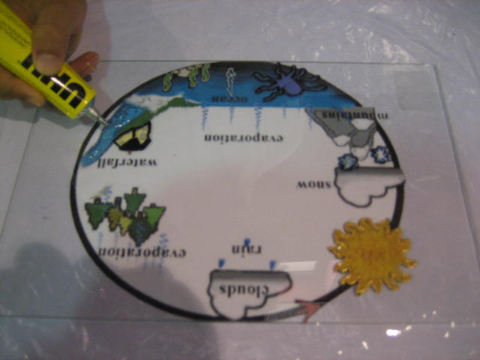

Slide 11
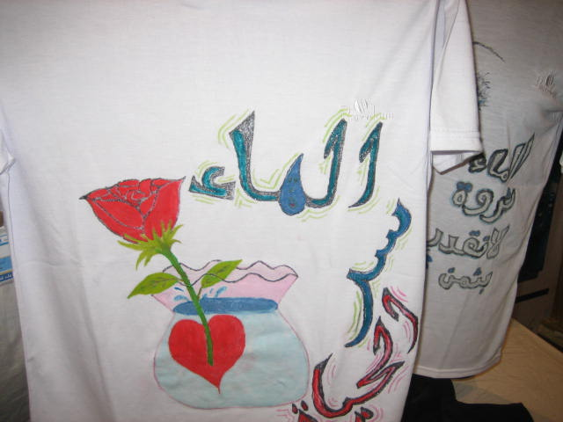
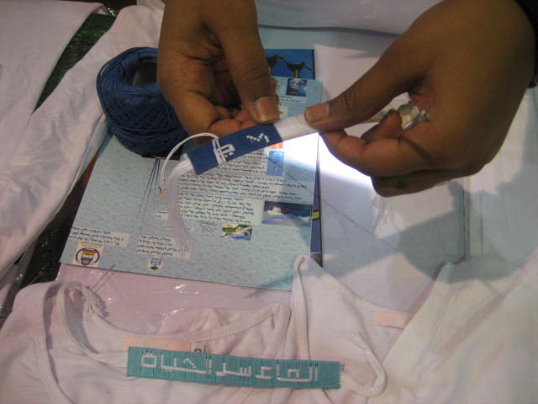
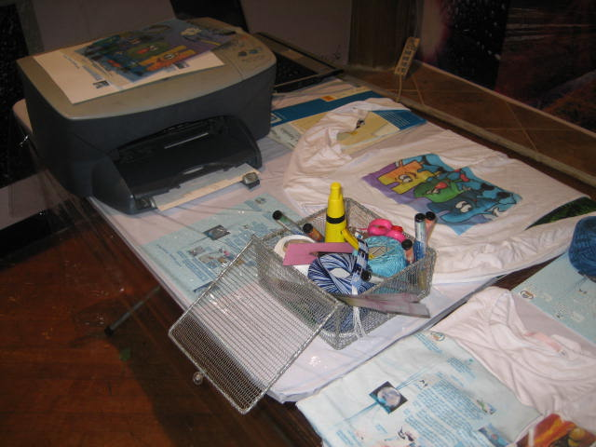
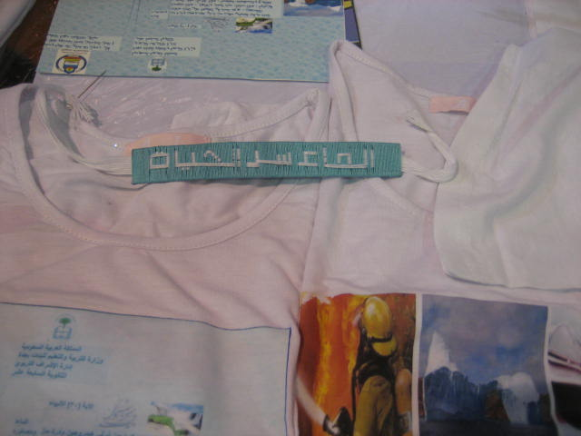

Slide 12
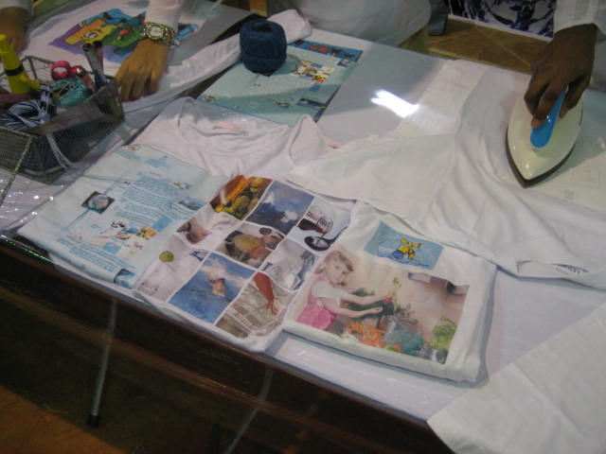

Slide 13
فرع قطرة وإبداع
هذا الركن كان ملتقى محبي الأشغال اليدوية ، حيث احتوى العديد من الفعاليات كالطباعة على القماش والكاب
بالإضافة إلى الرسم على الزجاج والسيراميك ، والرسم أيضا على الـ T-SHIRT ، ولا ننسى صنع الإكسسوارات ، والتي كانت بشكل قطرة ماء أو كانت تحث على الترشيد بأنواعه ..

Slide 14
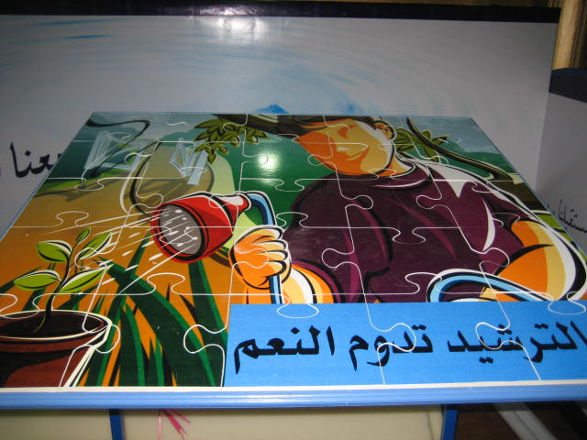
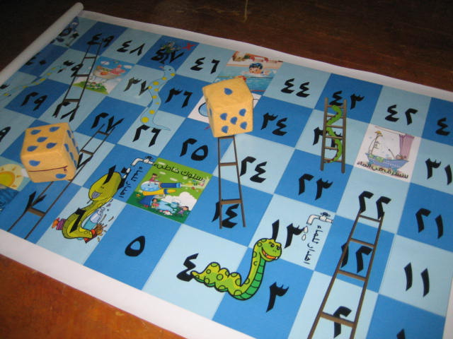
فرع قطرة وفكره

Slide 15
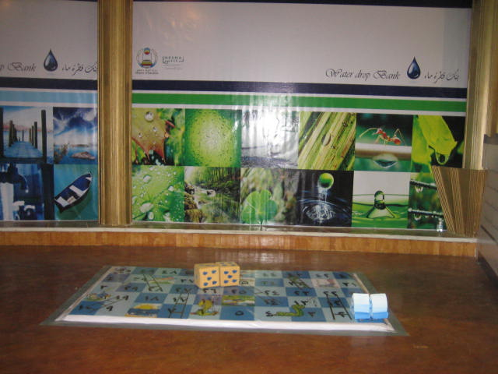
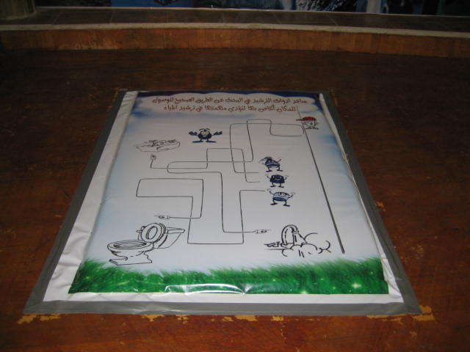
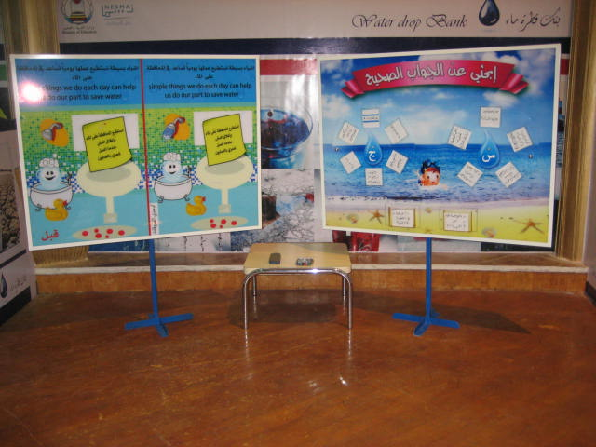
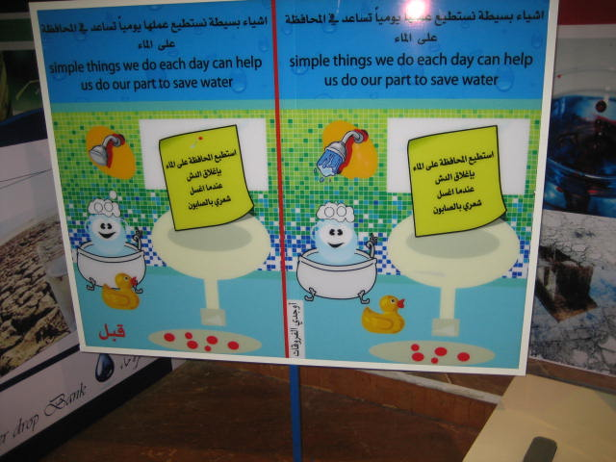

Slide 16
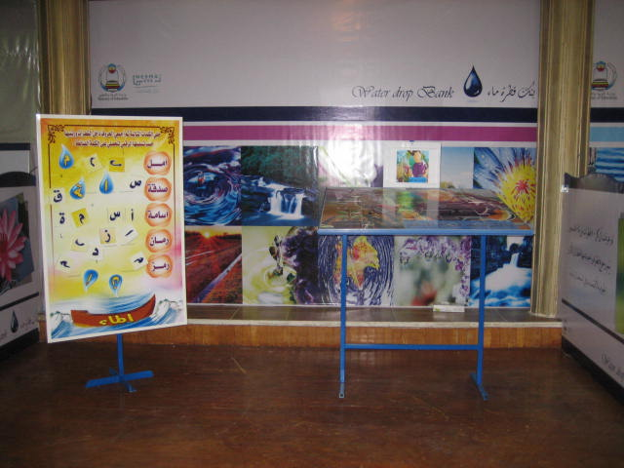
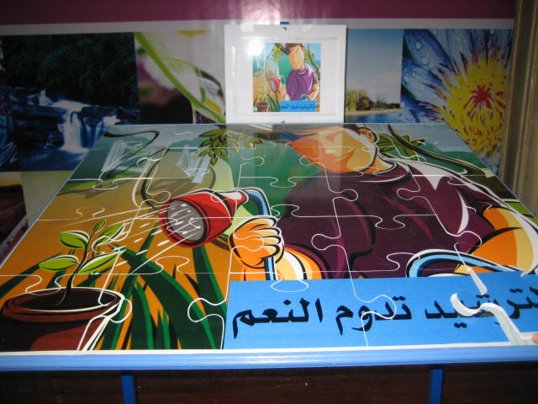
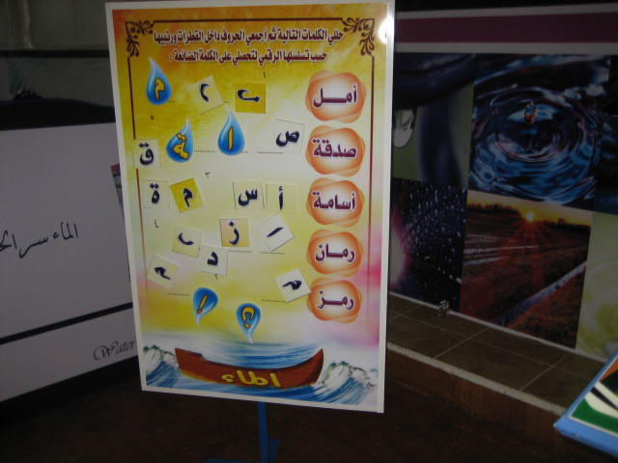

Slide 17
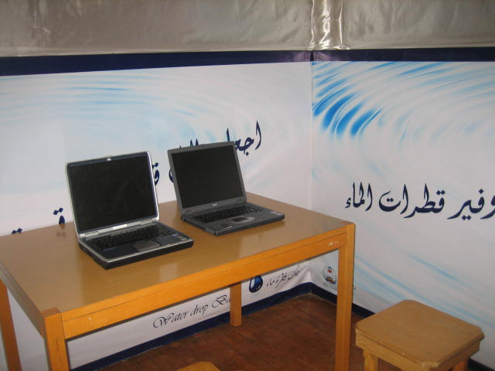
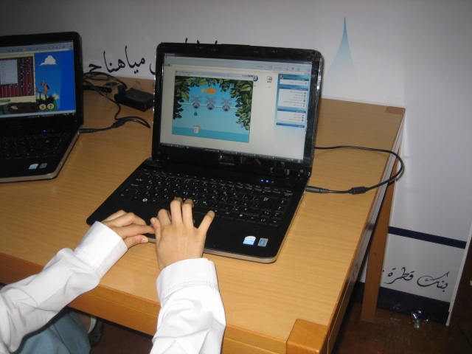
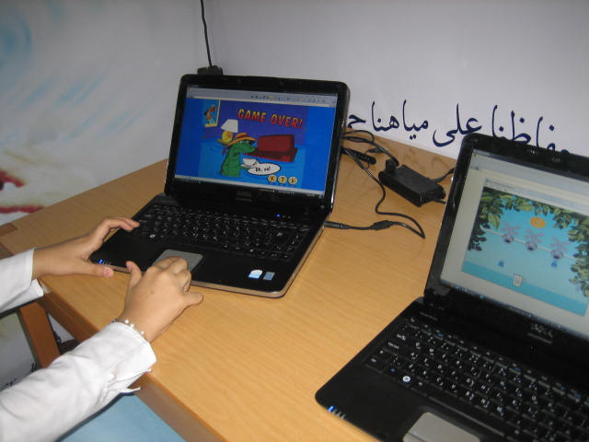

Slide 18
فرع قطرة وفكره
هو الركن الذي اختص بالتفكير وتحريك العقل واستخدام ذكاء الزائرات ، احتوى الفرع على العديد من الألعاب الرائعة والتي تحث على الترشيد . كما احتوى الفرع أيضا على الألعاب الإلكترونية ..

Slide 19
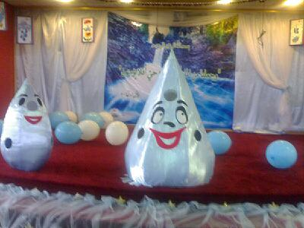
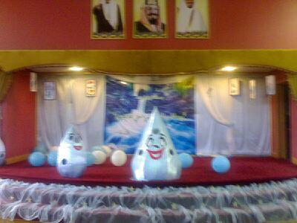
فرع قطرة ومرح

Slide 20
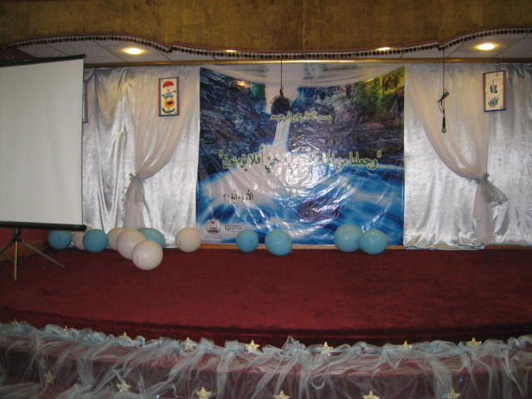
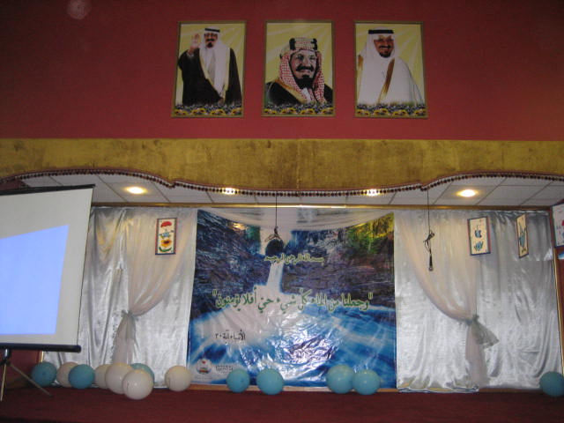

Slide 21
فرع قطرة ومرح
تم عرض العديد من الأناشيد التي تهدف إلى الحث على ترشيد المياه ، بالإضافة إلى أوبريت إنشادي
ومسرحيات ، وإلقاء شعري فردي .. يدعو للحفاظ على قطرة الماء وعدم إهدارها .

Slide 22
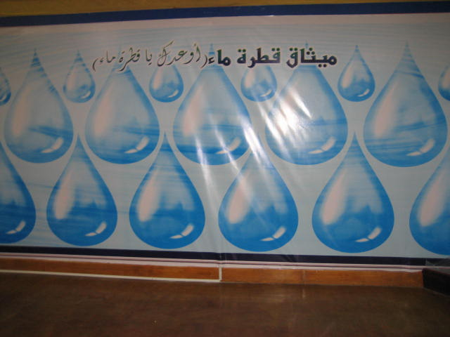
ميثاق قطرة ماء

Slide 23
ميثاق قطرة ماء
في هذا الركن تكتب الزائرة وعد لقطرة الماء بالمحافظة عليها وعدم إهدارها .

Slide 24
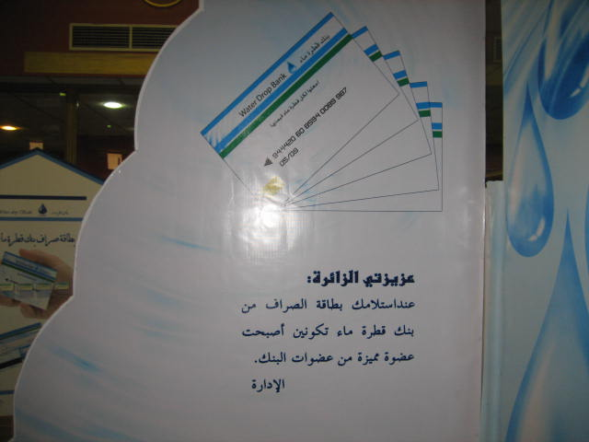
ركن التوديع

Slide 25
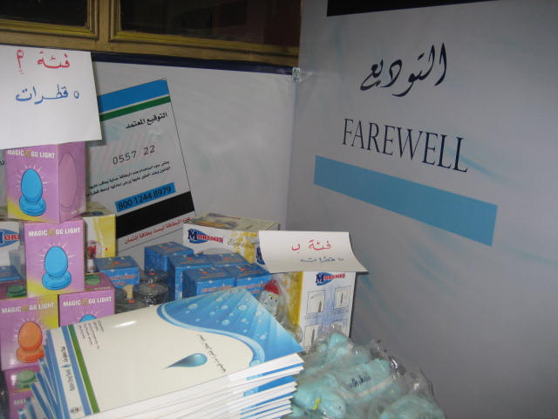
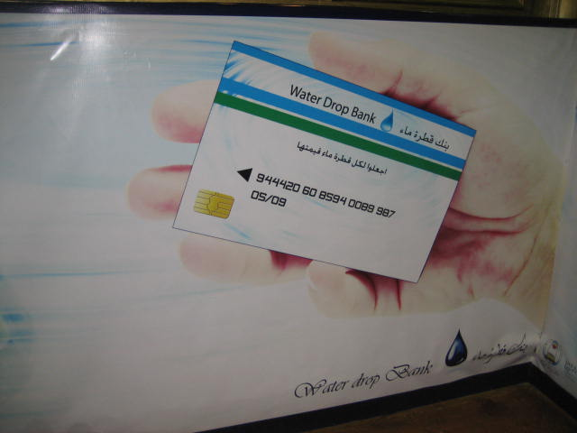
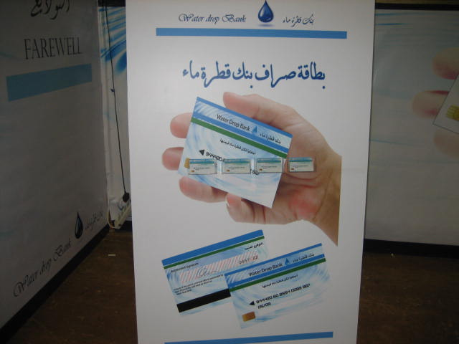

Slide 26
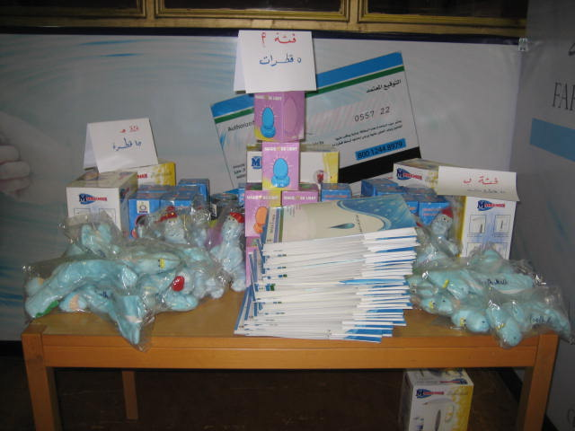
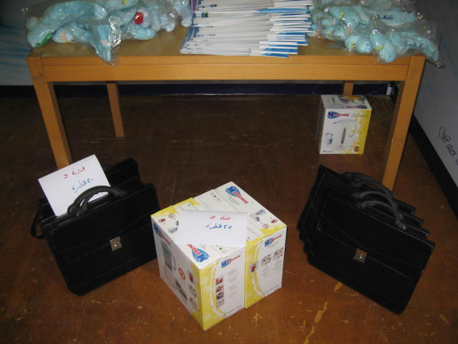

Slide 27
ركن التوديع
وهنا تقوم الزائرة بتقديم قطرات الماء التي جمعتها خلال لعبها وإجابتها على المسابقات وتفاعلها مع البرنامج
ويتم إدخال عدد القطرات في البنك كرصيد للزائرة ثم تم تسليم الزائرة جائزة بموجب عدد القطرات المجمعة
وفي الأخير تم تسليمها بطاقة بنكية تحتوي رصيدها من قطرات الماء في بنك قطرة ماء.

